Slide 1
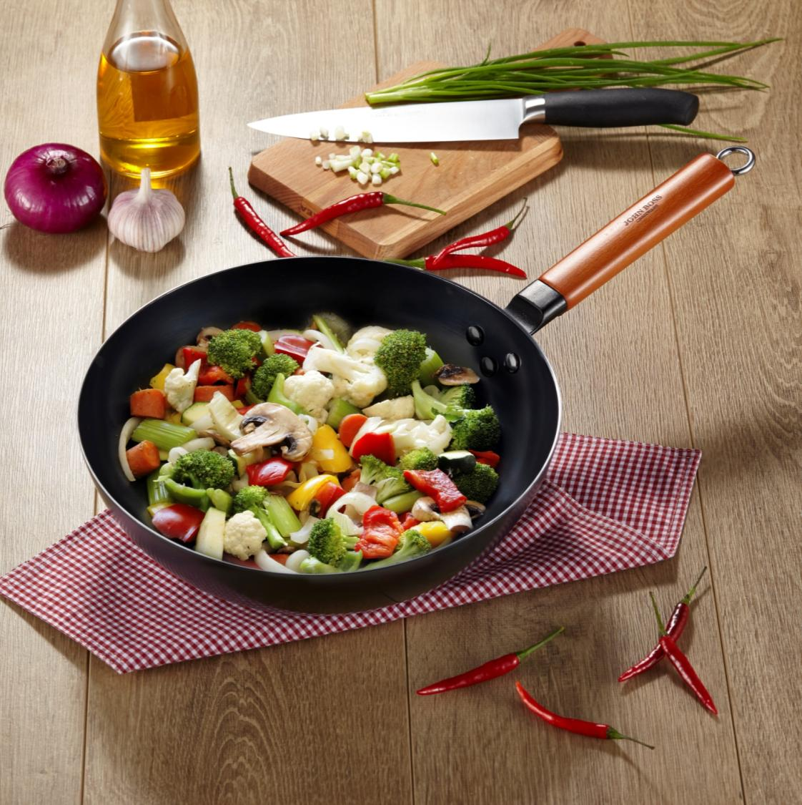

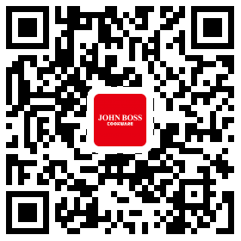
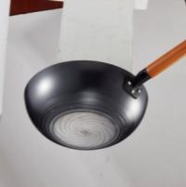
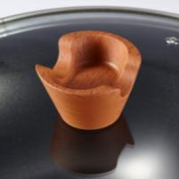
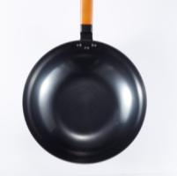
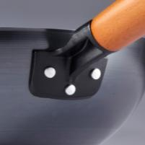
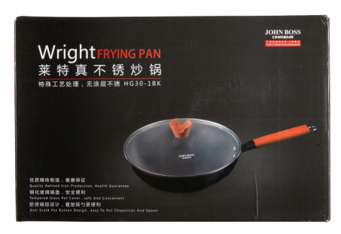
莱特真不锈炒锅 HG30-1BK
建议零售价： ¥ 520元
供货价：94
特点：
¤ 优质精铁制造，铁质更纯，健康保证，表面采用航天处理工艺“真正”不锈锅
¤ 高温下特殊工艺处理，重组表面结构，实现无涂层不锈
¤ 钢化玻璃大视窗锅盖设计，安全便利，锅具使用更方便
¤ 坚硬锅体表面，防刮耐磨
¤ 多用锅钮不仅防烫，烹饪时还可以置放筷勺，非常便利
容 量：30炒锅
包装尺寸：510X310X130mm
装箱数量：5PCS
材质说明：铁
画 册
21页

